Slide 1

Μαθαίνω Ελληνικά
19. Αιτιατική
Δρ Ελένη Χαραλάμπους
www.e-charalambous.com

Slide 2


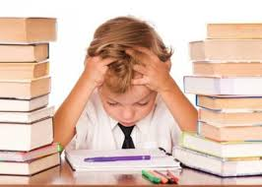
Ημερομηνία :
τον καθηγητή
η καθηγήτρια
ο καθηγητής
την καθηγήτρια

Slide 3
Σήμερα είναι ______, __ Νοεμβρίου 2025 (__/11/2025).Τώρα είμαστε στο φθινόπωρο.

Slide 4


Ακούω & Συμπληρώνω

Slide 5
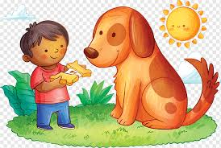
Ο σκύλος
Το αγόρι ταΐζει
Το αγόρι ταΐζει

Slide 6
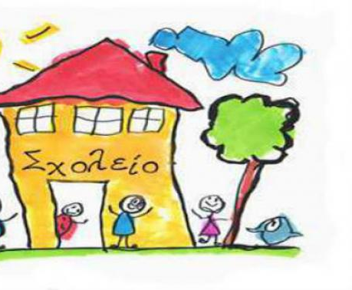
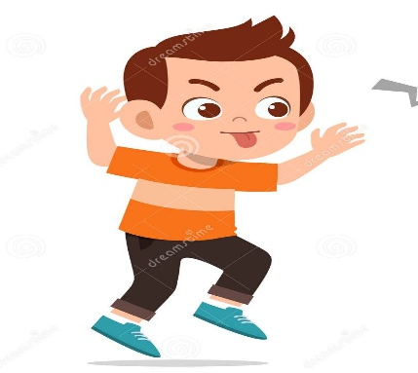


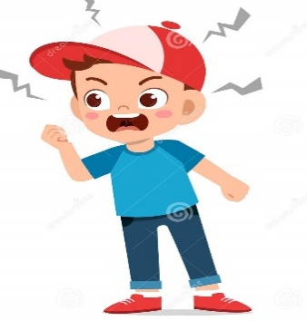

Ο μαθητής
Ο Πέτρος βρίζει
Ο Πέτρος βρίζει

Slide 7

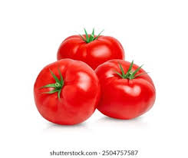
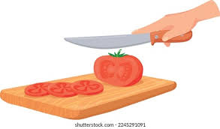
Η ντομάτα
Εγώ κόβω
Εγώ κόβω

Slide 8

Η φίλη μου
Εγώ αγαπώ
Εγώ αγαπώ

Slide 9
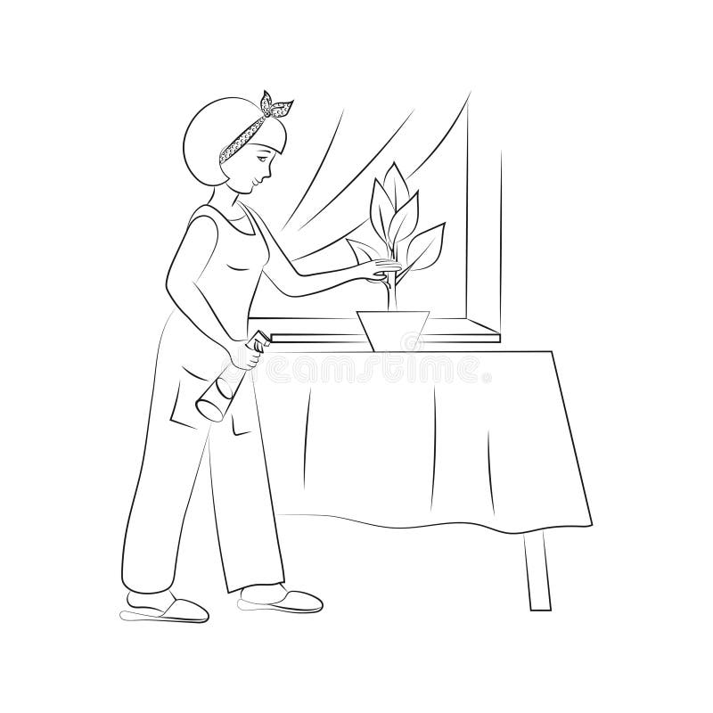
Το λουλούδι
Το κορίτσι ποτίζει
Το κορίτσι ποτίζει

Slide 10
Ο ___
Η ___
Το ___
Οι ___
Τα ___
-ω
-άω
τον ___
τη(ν) ___
το ___
τους ___
τις ___
ΠΡΟΤΑΣΗ

Slide 11
Ο ___
Η ___
Το ___
Οι ___
Τα ___
είναι
______________________ .
ΠΡΟΤΑΣΗ

Slide 12

Μπορείς να βρεις τη σωστή απάντηση;
Νομίζω πως ναι!

Slide 13
ο υπολογιστής/τον υπολογιστή
είναι
μεγάλος.
Εγώ
καθαρίζω

Slide 14
ο υπολογιστής/τον υπολογιστή
Ο υπολογιστής
είναι
μεγάλος.
Εγώ
καθαρίζω
τον υπολογιστή.

Slide 15
η κοπέλα/την κοπέλα
είναι
όμορφη.
Εγώ
αγαπώ

Slide 16
η κοπέλα/την κοπέλα
Η κοπέλα
είναι
όμορφη.
Εγώ
αγαπώ
την κοπέλα.

Slide 17
το αγόρι/το αγόρι
είναι
όμορφο.
Εγώ
αγαπώ

Slide 18
το αγόρι/το αγόρι
Το αγόρι
είναι
όμορφο.
Εγώ
αγαπώ
το αγόρι.

Slide 19
οι υπολογιστές/τους υπολογιστές
είναι
μεγάλοι.
Εγώ
καθαρίζω

Slide 20
οι υπολογιστές/τους υπολογιστές
Οι υπολογιστές
είναι
μεγάλοι.
Εγώ
καθαρίζω
τους υπολογιστές.

Slide 21
οι κοπέλες/τις κοπέλες
είναι
όμορφες.
Εγώ
αγαπώ
.

Slide 22
οι κοπέλες/τις κοπέλες
Οι κοπέλες
είναι
όμορφες.
Εγώ
αγαπώ
τις κοπέλες .

Slide 23
Ο ___
Η ___
Το ___
Οι ___
Τα ___
-ω
-άω
τον ___
τη(ν) ___
το ___
τους ___
τις ___
ΠΡΟΤΑΣΗ

Slide 24
Ο ___
Η ___
Το ___
Οι ___
Τα ___
είναι
______________________ .
ΠΡΟΤΑΣΗ

Slide 25
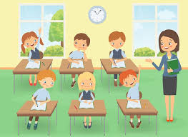
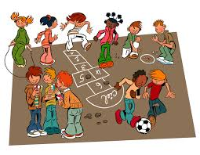
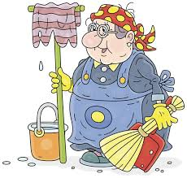
το παράθυρο
ο τοίχος
Τι κάνεις;
Εγώ καθαρίζω ____
η τάξη
το πάτωμα
η αυλή

Slide 26
Εργασία στο σπίτι!

Slide 27
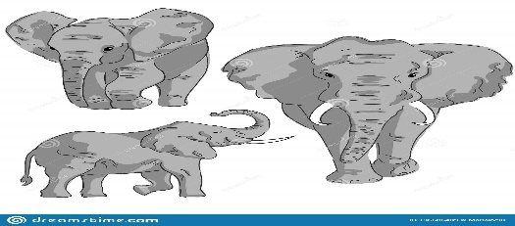
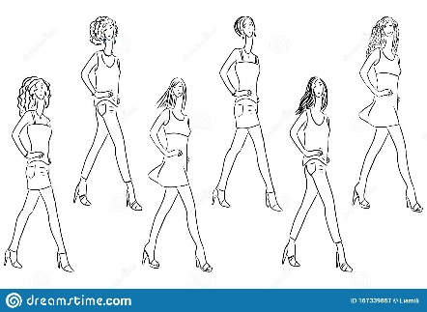
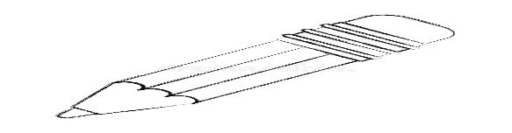
Τι βλέπεις;
Βλέπω ___________.(ο ελέφαντας)
Βλέπω __________.(η κοπέλα)
Βλέπω ___________.(το μολύβι)

Slide 28
Τι βλέπεις;
Βλέπω _______. (ο ελέφαντας) ο –»τον
Βλέπω __________.(η κοπέλα) η –»την
Βλέπω ___________. (το μολύβι) το –»το

Slide 29
Τι βλέπεις;
Βλέπω τον ελέφαντα. (ο ελέφαντας)
ο –»τον
Βλέπω την κοπέλα.(η κοπέλα) η –»την
Βλέπω το μολύβι. (το μολύβι) το –»το

Slide 30
Τι βλέπεις;
Βλέπω_________. (ο ήλιος)
Βλέπω _________.(το φεγγάρι)
Βλέπω _________. (η καρέκλα)

Slide 31
Τι βλέπεις;
Βλέπω_________. (ο ήλιος) ο –»τον
Βλέπω _________.(το φεγγάρι) το –»το
Βλέπω _________. (η καρέκλα) η –»την

Slide 32
Τι βλέπεις;
Βλέπω τον ήλιο. (ο ήλιος) ο –»τον
Βλέπω το φεγγάρι.(το φεγγάρι) το –»το
Βλέπω την καρέκλα. (η καρέκλα) η –»την

Slide 33
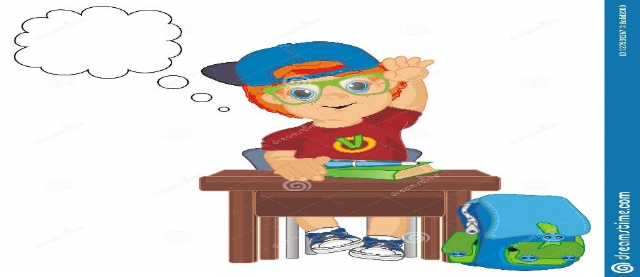
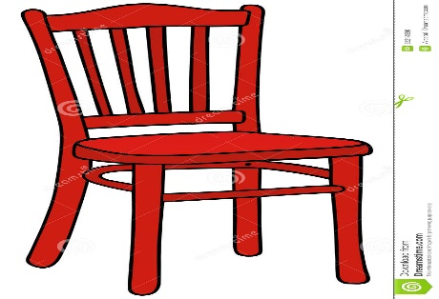

Τι βλέπεις;
Βλέπω _________. (ο μαθητής)
Βλέπω _________.(η καρέκλα)
Βλέπω _________. (το μπουκάλι)

Slide 34
Τι βλέπεις;
Βλέπω ____. (ο μαθητής) ο –»τους
Βλέπω _________.(η καρέκλα) η –»τις
Βλέπω _________. (το μπουκάλι) το –»τα

Slide 35
Τι βλέπεις;
Βλέπω τους μαθητές. (ο μαθητής) ο –»τους
Βλέπω τις καρέκλες.(η καρέκλα) η –»τις
Βλέπω τα μπουκάλια. (το μπουκάλι) το –»τα

Slide 36
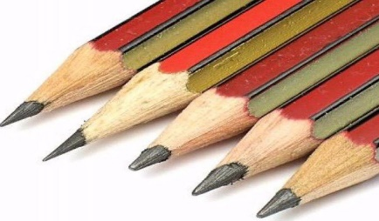
Τι βλέπεις;
Βλέπω _________. (ο ελέφαντας)
Βλέπω _________.(η κοπέλα)
Βλέπω _________. (το μολύβι)

Slide 37
Τι βλέπεις;
Βλέπω _________. (ο ελέφαντας) ο –»τους
Βλέπω _________. (η κοπέλα) η –»τις
Βλέπω _________. (το μολύβι) το –»τα

Slide 38
Τι βλέπεις;
Βλέπω τους ελέφαντες. (ο ελέφαντας)ο –»τους
Βλέπω τις κοπέλες.(η κοπέλα) η –»τις
Βλέπω τα μολύβια. (το μολύβι) το –»τα

Slide 39

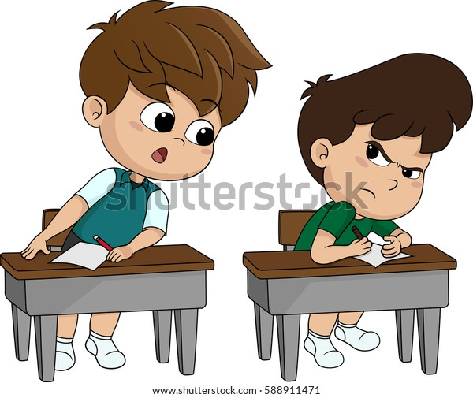
Το παιδί τρώει τη σοκολάτες.
Μηνάς
Κύπρος

Slide 40
Τα παιδιά τρώει σοκολάτες.
Μηνάς
Κύπρος

Slide 41
Εμείς τρώμε τον ανανάς.
Μηνάς
Κύπρος

Slide 42
Εγώ καθαρίζω η τάξη.
Μηνάς
Κύπρος

Slide 43

www.e-charalambous.com

Slide 44

Διάλειμμα
Διάλειμμα
Διάλειμμα
Διάλειμμα
Διάλειμμα

